Slide 1
CALCULS DES PERFUSIONS EN REANIMATION
MMA

Slide 2
Vous avez un choc décompensé au box 7 des urgences qui n’a pas répondu à 2 remplissages de NaCl 0.9%.
Votre chef vous dit au téléphone de lui passer de la Dopamine à 10 mcg/kg/min puis ça coupe. Vous le rappelez mais il n’y a pas de réseau ….
→ Quel ordre donnez-vous à l’infirmière?
Le patient pèse 5 kg

Slide 3
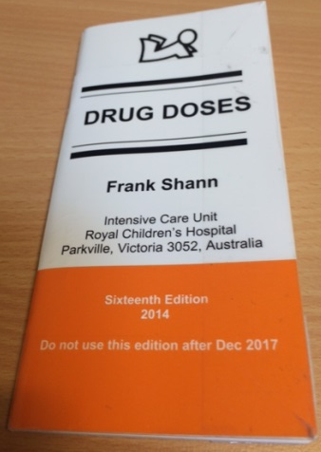
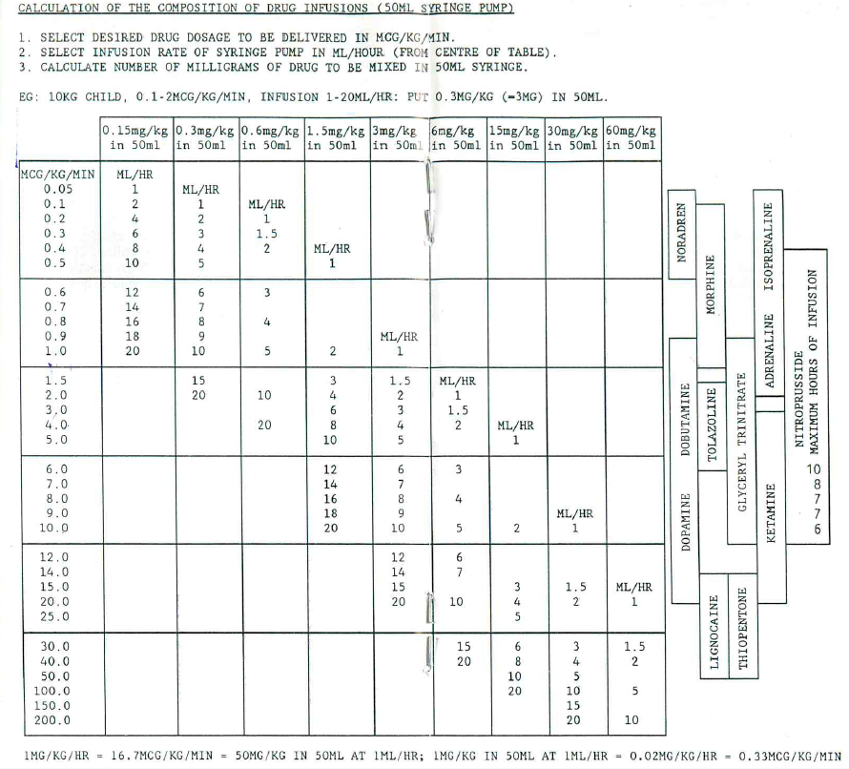
METHODE DE DILUTION POUR PERFUSION DES MEDICAMENTS D’URGENCES
au milieu on trouve un tableau….

Slide 4
METHODE DE DILUTION POUR PERFUSION DES MEDICAMENTS D’URGENCES
Drug Doses, F.Shann
Colonne «1 pour 1»
1 ml/h = 1 mcg/kg(min

Slide 5
METHODE DE DILUTION POUR PERFUSION DES MEDICAMENTS D’URGENCES
Drug Doses, F.Shann
Ordre pour l’infirmière ?
15 mg dans 50 ml de NaCl 0.9% à passer à 10 ml/h.

Slide 6
Maintenant 10 ml/h pour un nourrisson, c’est peut-être un peu beaucoup en volume …=>
On fait quoi?
On concentre la dopamine => changement de colonne!

Slide 7
METHODE DE DILUTION POUR PERFUSION DES MEDICAMENTS D’URGENCES
Drug Doses, F.Shann
Ex 2: Choix d’un débit plus faible à 1 ml/h => colonne 30 mg/kg dans 50 ml=> 30 mg/kg x 5 kg =
150 mg dans 50 ml NaCl 0,9% puis un débit de 1 ml/h pour avoir 10 mcg/kg/min .

